Slide 1
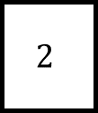


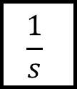



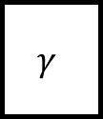


4
-
$${\dot{x}}_{1}$$
$$\frac{1}{s}$$
$$x_{1}$$
+
$$u$$
$$2$$
$${\dot{x}}_{2}$$
$$\frac{1}{s}$$
$$x_{2}$$
$$γ$$
$$y$$
+
-
+
-
3

